Slide 1
Biodiversité au lycée
Gestion différenciée des espaces verts et
Dynamique de projets pédagogiques pour 2021/22
JEUDI 01/07 à 10h

Slide 2

Tour de table des participants
Invitée : Lucie Boissier , Fredon

Slide 3
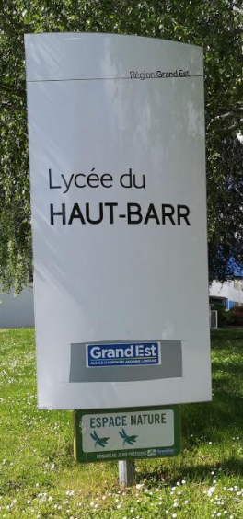
Présentation de la démarche
Signature de la Charte régionale d’entretien et de gestion des espaces publics (01/10/2018), démarche « zéro pesticide »
Labellisation : audit 2018 – 2 libellules « espace nature »
Dispositif Région « Lycée en transition »
Dispositif Etat « E3D, établissement en démarche globale de développement durable »

Slide 4
Concrètement :
Le lycée a été auditionné en 2018 et a obtenu 2 libellules sur les 3 possibles.
En effet, le lycée n’utilise plus de produits phytosanitaires depuis plusieurs années.
Pour l’obtention de la 3e libellule, il nous manquait:
un plan de gestion des espaces verts pour la préservation de la biodiversité,
la communication,
la participation de l’équipe éducative et des élèves.
Le lycée sera à nouveau être auditionné par CERTIPAQ le 27/08/2021.

Slide 5
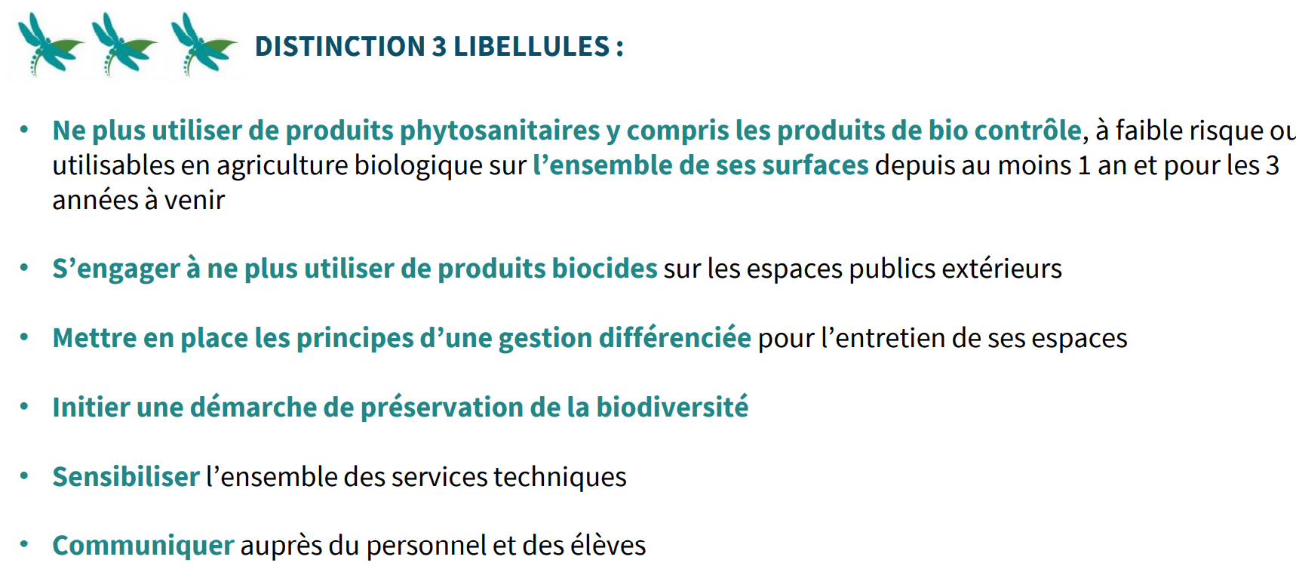

Slide 6
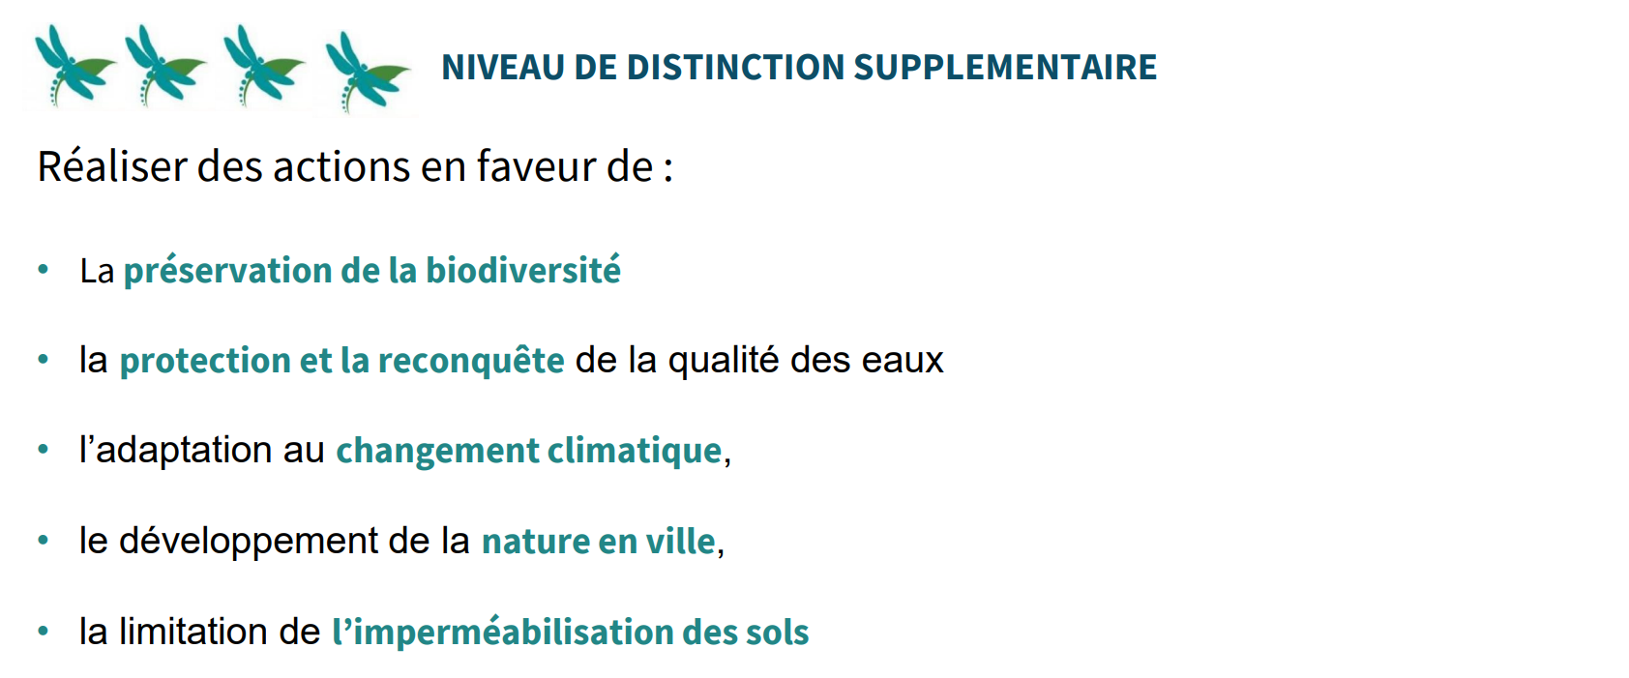

Slide 7
Entretien des espaces verts:
Plan de désherbage
Le phyto sanitaire et le désherbage chimique ont totalement été abandonnés.
Le désherbage se fait mécaniquement à l’aide d’un roto fil, un réciprocateur à batterie et divers outils portatifs
Où ? le long des bâtiments et sur les pavés et zones de circulation.

Slide 8
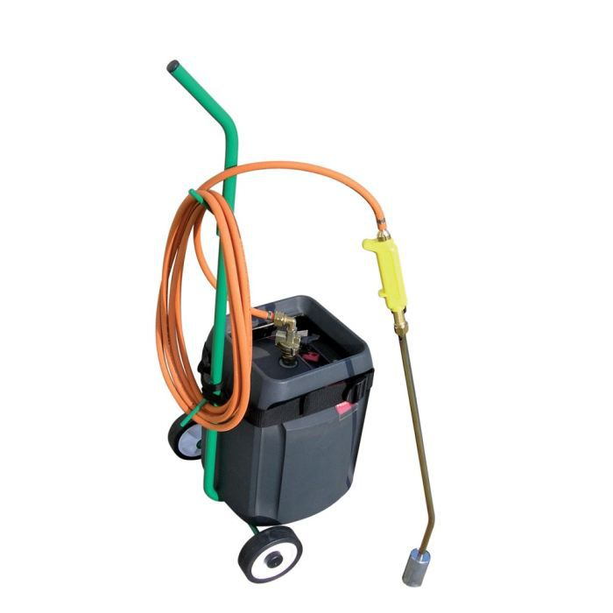
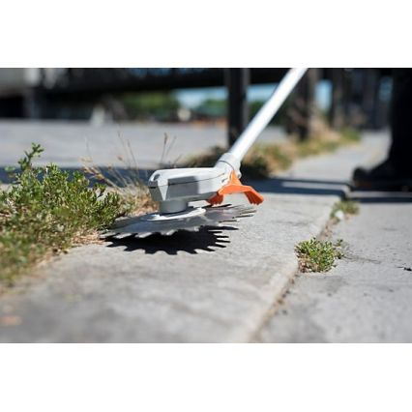
Nos équipements
Un réciprocateur à batteries
Un désherbeur thermique

Slide 9
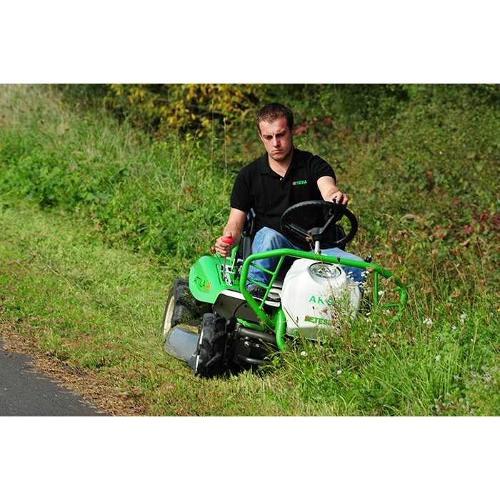

2 tondeuses : 1 à batterie (mulching)
1 autoportée thermique

Slide 10
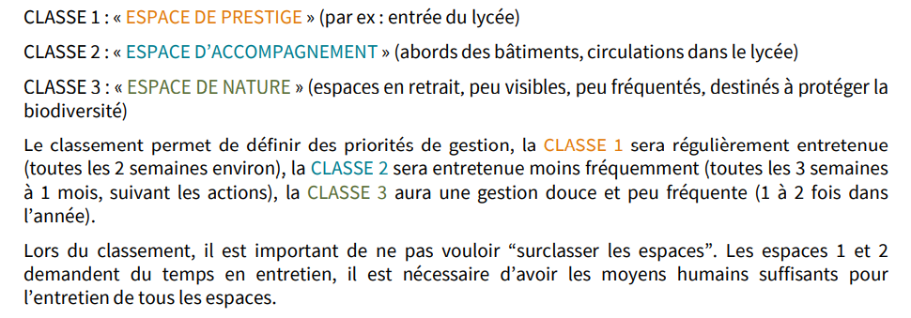
Plan de gestion différenciée

Slide 11
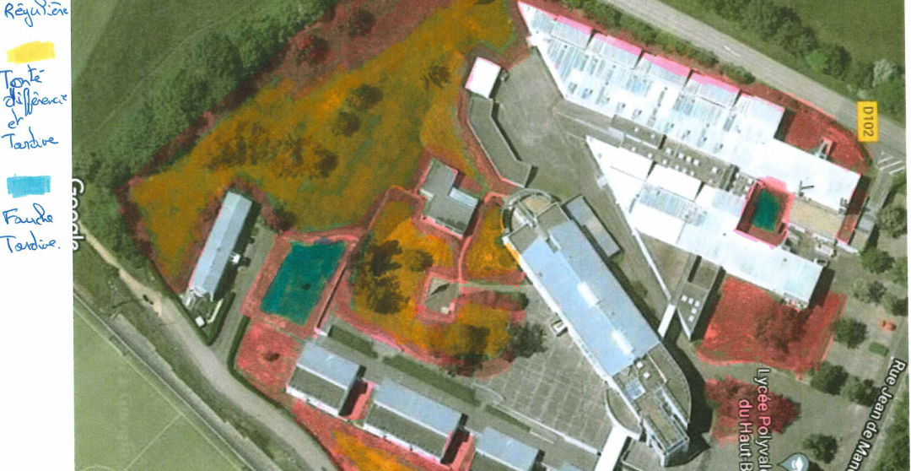

Slide 12
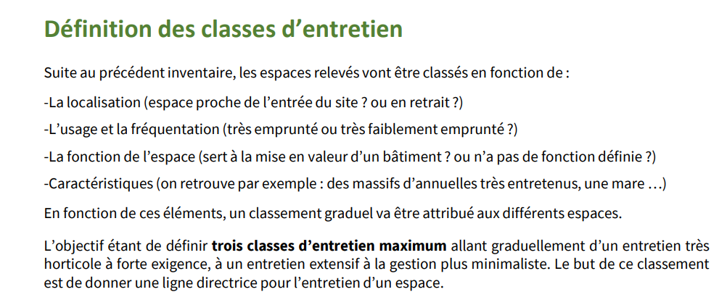

Slide 13
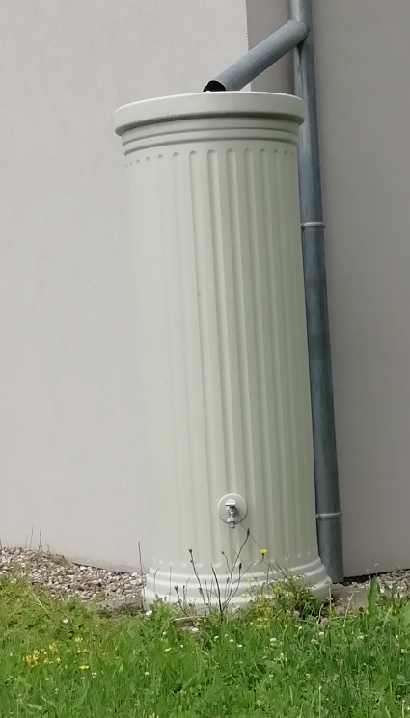
Pour aller plus loin dans la démarche:
Un récupérateur d’eaux pluviales a été installé

Slide 14
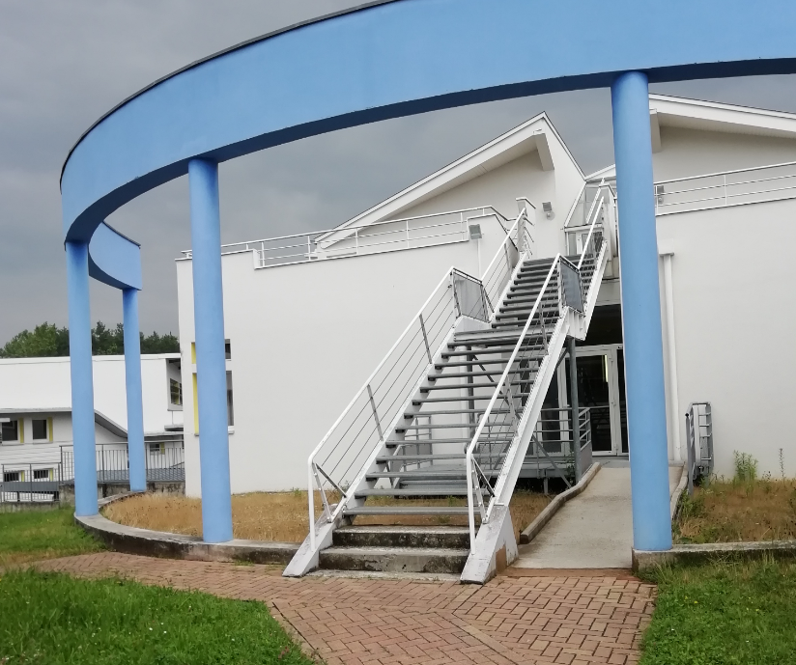
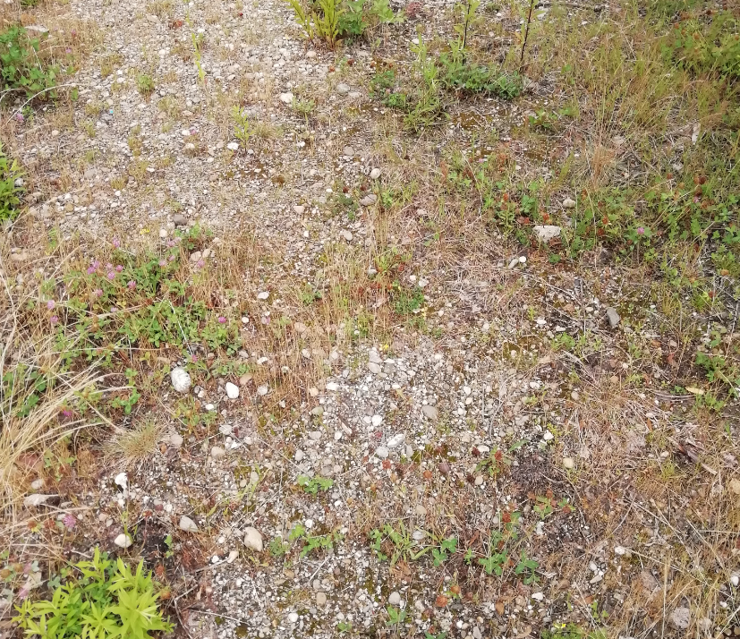
Les projets d’aménagement pour la rentrée 2021
Remplacer les graviers par des couvres-sol

Slide 15
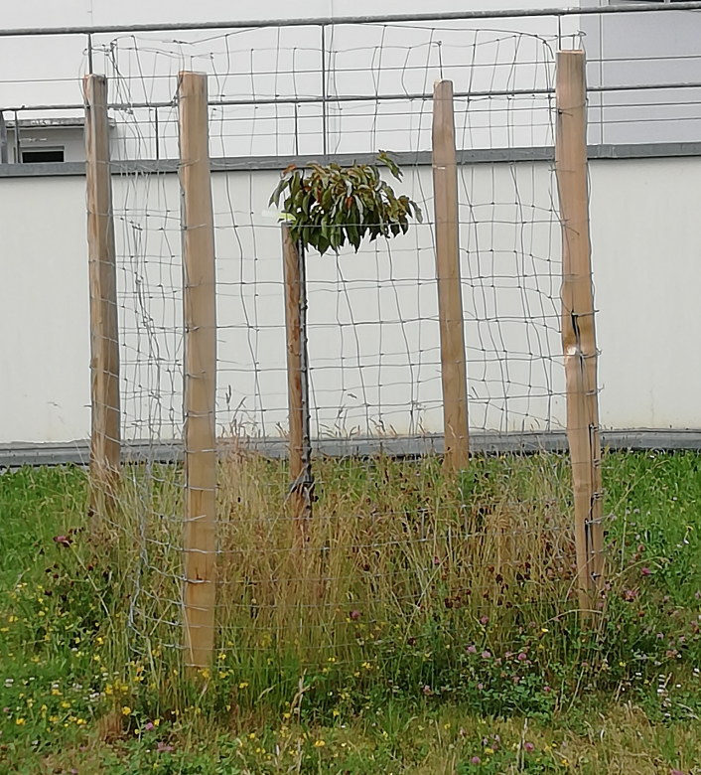
Planter de nouveaux arbres fruitiers

Slide 16
Projets en cours de SVT/ actions éco-délégués 2021/22 ?

Slide 17
Communication / sensibilisation
Quels canaux de communication ?
Site internet du lycée
Mail collectif: parents, élèves, enseignants
Communication des écodélégués
Affichage sur le terrain

Slide 18
Lycée en transition: les autres actions dans lesquelles le lycée est engagé
Le lycée est engagé dans une démarche de transition depuis une 10 aine d’années :
au niveau de la gestion des espaces verts : « zéro phyto »
au niveau énergétique : CPE en 2010, prix « débranche ton lycée »
au niveau du restaurant scolaire : dispositifs « Mon restau responsable » (filière bio, produits de saison/filière locale / fait maison) et charte d’engagement « Plaisir à la Cantine » , lutte contre le gaspillage alimentaire
au niveau de la gestion des déchets : tri sélectif dans les différents secteurs de production (ateliers, biodéchets au restaurant scolaire)
mobilité douce: ajout d’un abri à vélo
au niveau de la qualité de l’air : capteurs d’oxygène

Slide 19
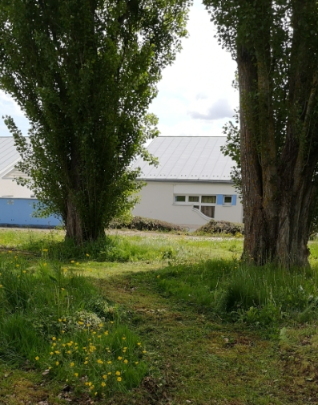

A nous de jouer collectivement pour relever de nouveaux défis!

